Slide 1
Фильтрация данных
Информационные технологии
Информатика
10 класс
Углубленный уровень

Slide 2
Фильтрация данных
отбор данных (строк) из таблицы, удовлетворяющих некоторым условиям.
Автофильтрация
Расширенный фильтр

Slide 3
Автофильтрация
Данные – Сортировка и фильтр - Фильтр

Slide 4
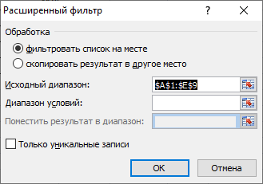
Расширенный фильтр
Данные – Сортировка и фильтр - Дополнительно

